Slide 1
11066: Aragron
★★★☆☆
題組：Problem Set Archive with Online Judge
題號：11066: Aragon
解題者：周永霖
解題日期：2017年4月27日
題意：在中古歐洲，你得幫助Aragron成功的率領軍隊，越過Misty Mountain。 但在Misty Mountain上常常有cloud籠罩，會有orcs躲在迷霧偷襲。所以聰明的大家要幫助Aragron判斷“哪個Mountain區塊會被cloud籠罩”。
題目會“先”給一系列“雲”的“點” ，再給一系列“山”的“點”，請見題意範例。

Slide 2
題意範例：
Input：
2 ->cloud點的個數
0.0 2.0
4.0 2.0
5 ->mountain點的個數
0.0 0.1
1.0 3.0
2.0 1.0
3.0 3.0
4.0 1.0
output:
1.0

Slide 3
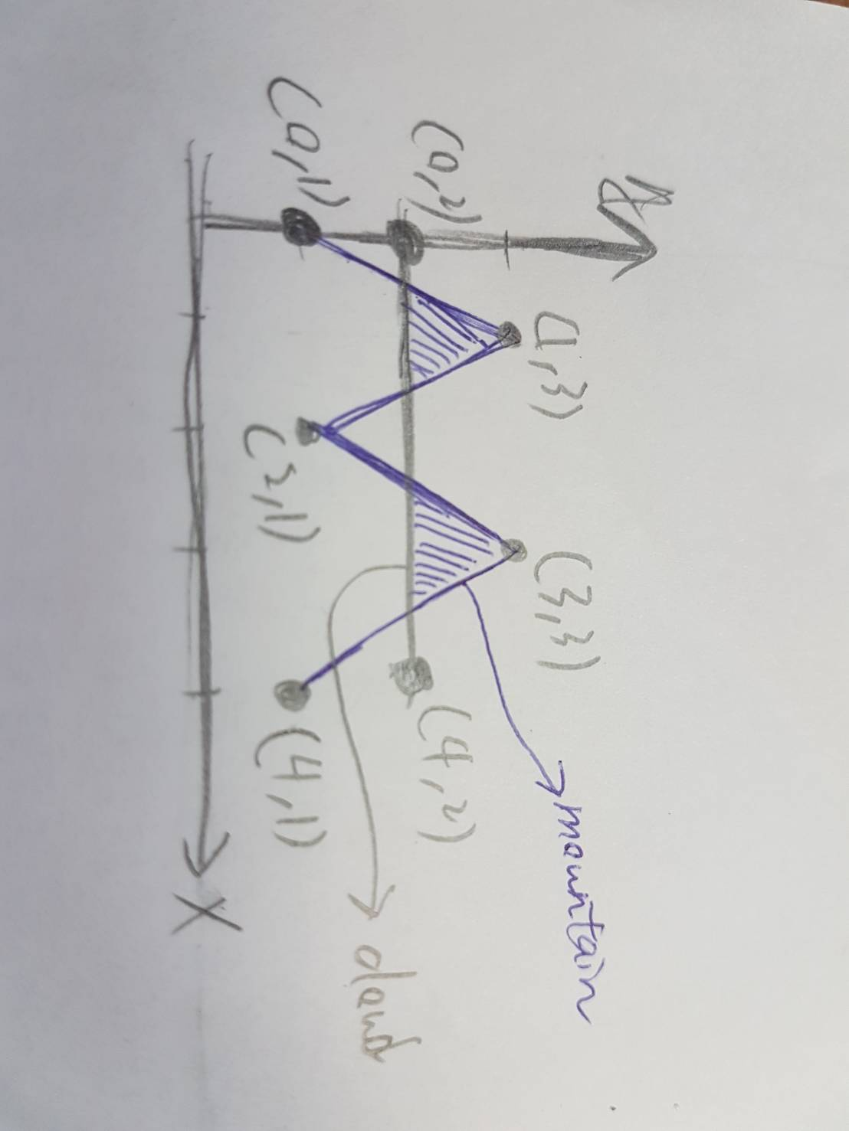
Example1:
我們要算的面積
（cloud之上、
Mountain之下）

Slide 4
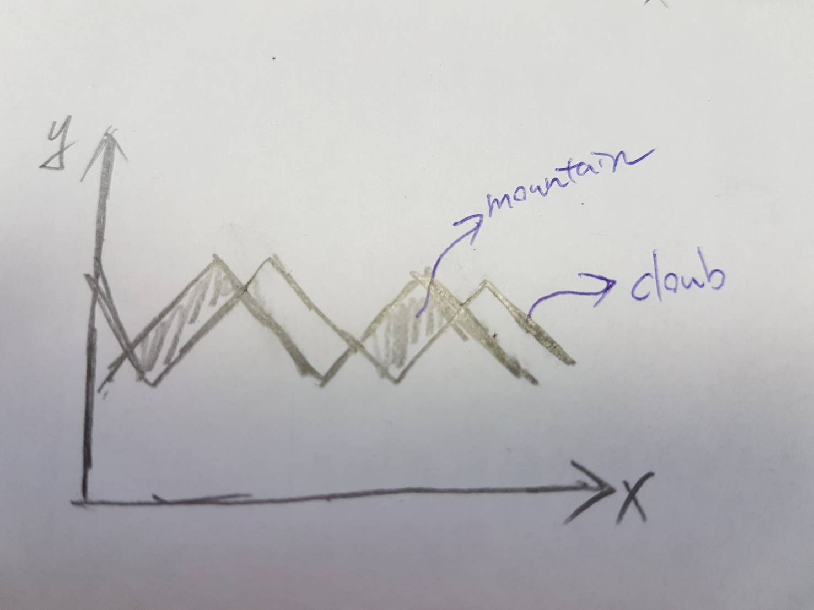
Example2:
我們要算的面積
（cloud之上、
Mountain之下）

Slide 5
解法：
Step1:透過“頂點”切割區塊（而非“交點”）
Step2:判斷是哪種情況（下一頁）
Step3:把用兩條線的斜率跟兩點算出焦點的”x”座標
  F1(x1,y1,x2,y2,r1,r2) return 焦點的x座標;
Step4:把mountain的x丟到cloud的func.裡求對應的y
  F2(x1,y1,r,想找對應的x) return 相對應的y;
Step5:這個區塊的三角形面積即為：
  (Mountain.y - cloud.y) * (Mountain.x – 焦點.x) * ½
Step6:繼續做下一個區塊（即回step1）

Slide 6
解法範例：
區塊2
Example1:
區塊1
區塊3
區塊4

Slide 7
區塊1:
因為右邊線Mountain的y>Cloud的y ，所以把焦點的x座標 透過兩個斜率跟兩點求出來(F1),斜率分別是2、0，得出焦點的x座標為1/2。
高：1-(1/2)=1/2
把右邊邊線頂點的x餵給F2,得出cloud的y座標為2
底：3-2=1
Area : (底＊高 ) /2＝(1/2)*1 / 2 = ¼
依此類推->區塊2、3、4都可求出為1/4
總面積為1/4*4=1

Slide 8
底：3-2=1
高：1-1/2=1/2

Slide 9

Example2:
區塊7
區塊3
區塊2
區塊6
區塊1
區塊8
區塊4
區塊5

Slide 10
區塊2:
因為右邊線跟左邊線的Mountain的y都大於Cloud的y ，判斷出為四邊形，所以切割為兩個三角形。
高：左右兩邊的x座標互減（因為共用高）。
把左、右邊邊線頂點的x餵給F2,可得出個別的cloud的y座標
底：即跟區塊1一樣。
Area : 兩塊三角形加起來。

